Slide 1
Slovník
semestrální práce D S A
Aleksandr Shabelnikov

Slide 2
Zadání
Napište program realizující slovník, ve kterém českému slovu (bez diakritiky) odpovídá jedno nebo několik anglických slov. Počáteční obsah slovníku bude dán textovým souborem. Program pak umožňuje slovník doplňovat, opravovat a v něm hledat.
Operace
najít anglické překlady k zadanému slovu
zrušit záznam pro zadané slovo
vložit nový překlad nebo i nové slovo k překladu
vypsat slovník

Slide 3
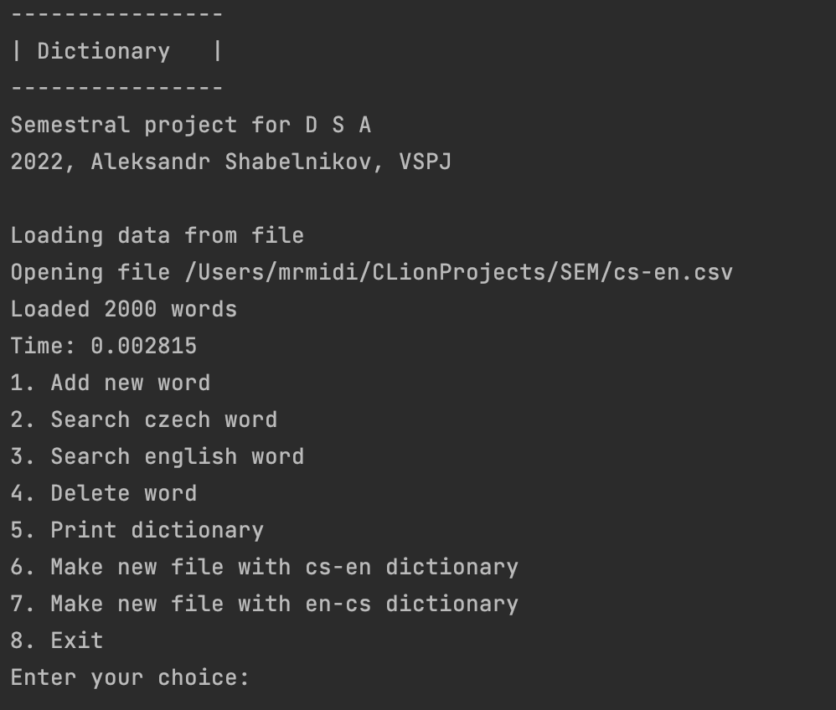
Realizace
co umí můj slovník

Slide 4
Realizace
Datová struktura: BST
Druhá datava struktura: BST!
Hašovaní pomoci C++ std::hash

Slide 5
CS slovo
EN slovo
Hash
Hash
BST Node
EN pŕeklad
BST Node
Cs slovo

Slide 6
CS slovo
EN slovo
Hash
Hash
BST Node
EN pŕeklad
BST Node
Cs slovo

Slide 7
CS slovo
EN slovo
Hash
Hash
BST Node
Cs slovo (string word)
EN pŕeklad
BST Node
P O I N T E R na BST Node

Slide 8
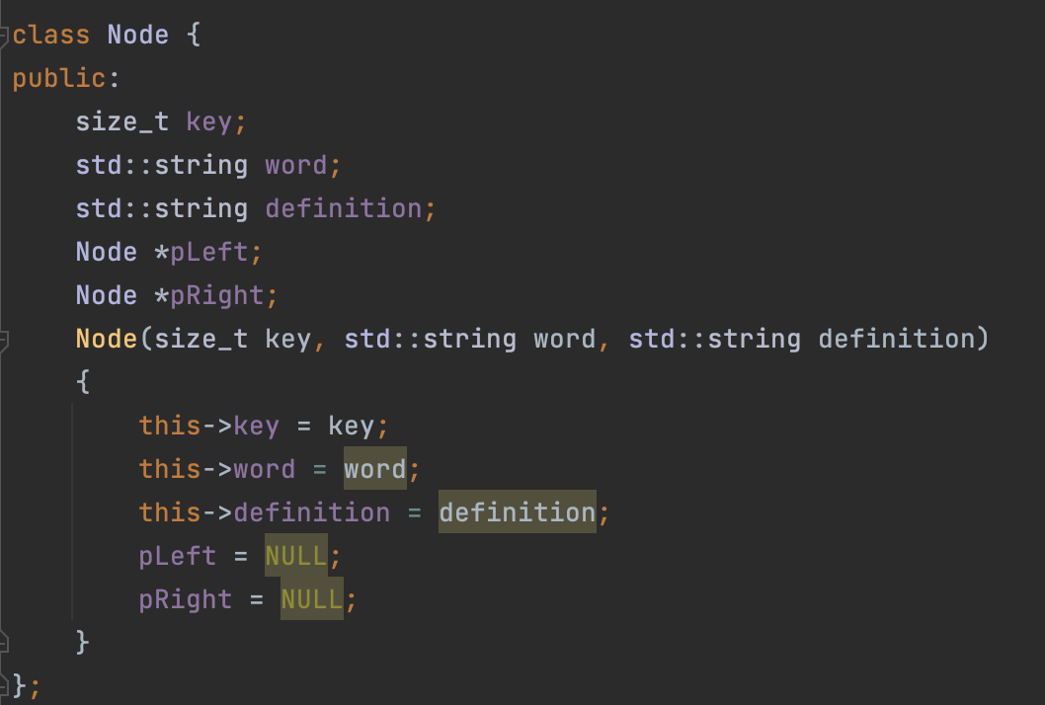
Realizace
Node.h

Slide 9
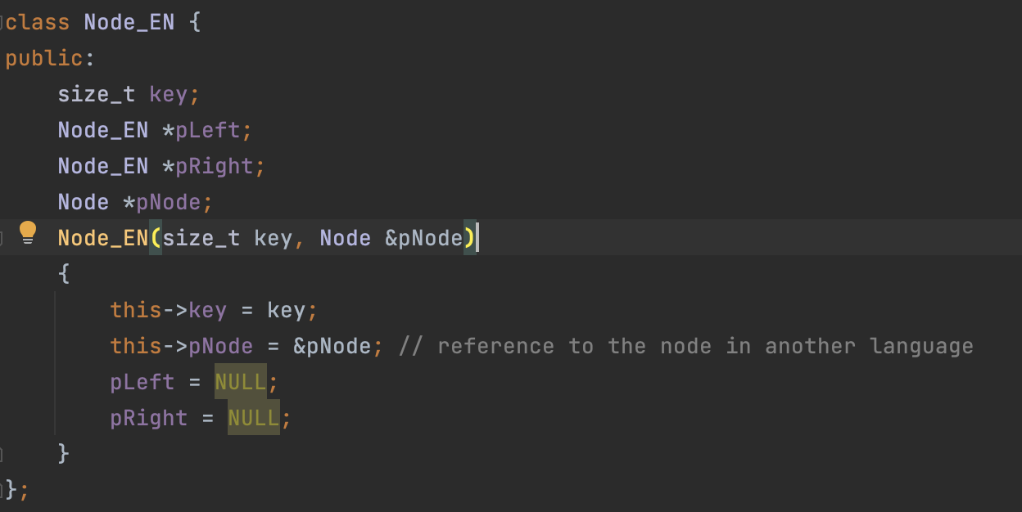
Realizace
Node_EN.h

Slide 10
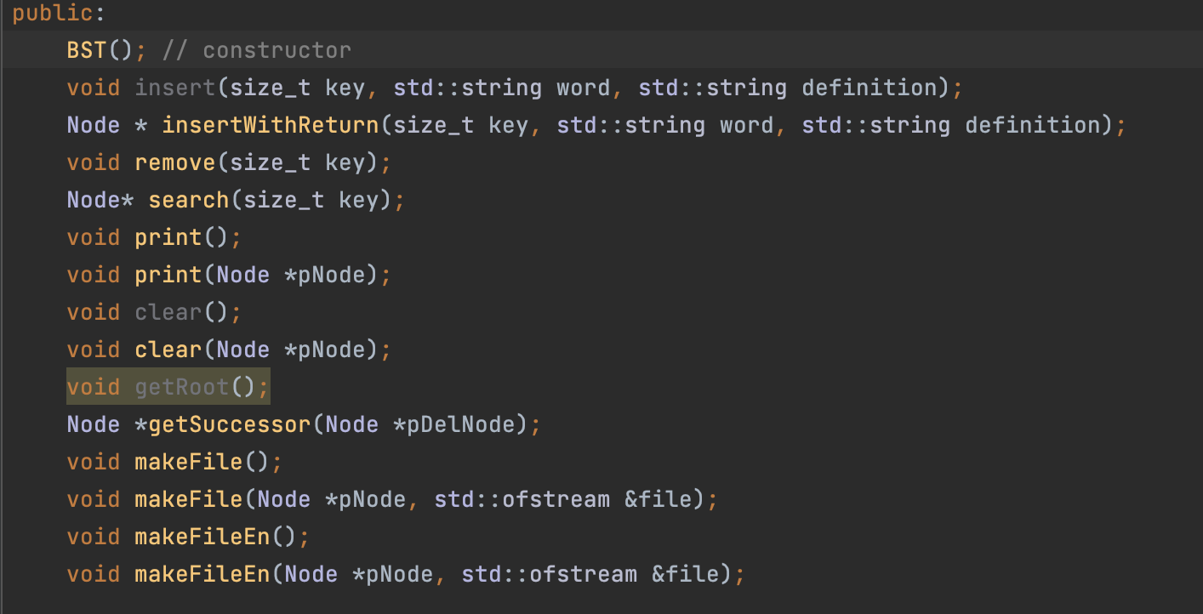
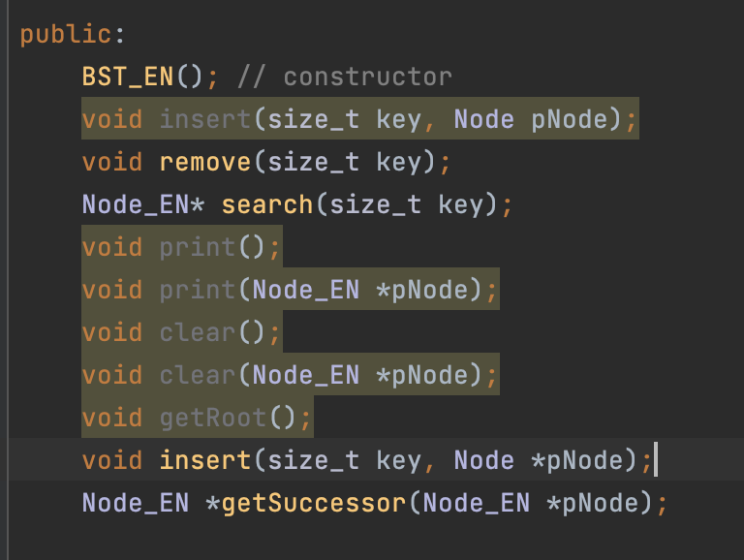
Realizace
BST.h & BST_En.h

Slide 11
Poznamki
Proč nevyvážený
Proč 2 stromy
Co vylepšit (kolizie)

Slide 12
Děkují za pozornost

